Slide 1
2025/03/27（プレイヤー）
POS
POSServer
ECサイト
いなげや 富士通POS
いなげや POS Server
富士通株式会社
Scan＆Go
富士通＆VTI
POS
いなげや POSアプリ
決済サービス
決済代行（カード・コード・交通系）
セイコーソリューションズ株式会社
POS Server1.0
株式会社ヴィンクス
POS
基幹システム
ヴィンクス POSアプリ
OpenCentral
BIPROGY株式会社
POS Server2.0
ignica
POS
ignicaPOSアプリ
会計機能
SuperStream-NX
株式会社アイネス
決済サービス
決済代行 （カード・コード・交通系）
イオンフィナンシャルサービス
株式会社
生産者情報
産直システム
株式会社ソフテック
POP
SHARPOP
シャープマーケティングジャパン
株式会社

Slide 2
いなげやオフライン機能
いなげや 富士通POS
いなげや POS Server
富士通株式会社
Scan＆Go
富士通＆VTI
マスタ
マスタ
①全13ファイルのコピー
Scan＆Goサーバ to POS Server2.0
マスタ
②外部連携(マスタ)
③マスタコンバート
④POSマスタ作成
⑤POSアプリ連携
POS Server2.0
ignica
マスタ
⑥売価生成 ⑧実績送信
⑦売上生成
いなげや POSアプリ
実績
いなげや様向け
オフライン機能を実装するため
には、10個のサブ機能を
実装する必要がある認識です
⑨実績集計機能 ⑪外部連携(実績)
⑩POS状況確認機能
POS Server2.0
ignica
実績
いなげや POS Server
富士通株式会社
Scan＆Go
富士通＆VTI
実績

Slide 3
①Scan＆Goサーバー to POS Server2.0
●VTI様にご協力いただいたいこと →
いなげや様POSサーバーより受信したファイルを、 そのまま、POS Server2.0への転送をお願いします。
POSServer
SFTP送信 (TS/M側からキック)
Scan＆Go
いなげや POS Server
富士通株式会社
マスタ
Scan＆Go
富士通＆VTI
●営業開始前1日1回の＜全店一括連携＞全13ファイル
・商品階層マスタ 営業日マスタ
・商品マスタ 担当者マスタ
・企画マスタ 入出金マスタ
・特売マスタ 現外設定マスタ
・組合せマスタ 緊急登録マスタ
・商品階層自動値引きマスタ 商品券バーコードマスタ
・さんにち割データ
END
ファイル
zip
ファイル
SFTP送信 (SG側からキック)
POS Server2.0
Ignica
店舗毎のフォルダに送信する
●営業中更新時の＜差分連携＞全7ファイル
・商品マスタ 担当者マスタ
・企画マスタ 緊急登録マスタ
・特売マスタ
・組合せマスタ
・商品階層自動値引きマスタ
・同名ファイルがあった場合は上書き
・受信したデータファイルのサイズとENDファイルに設定されたサイズの差のチェック
・エンドファイルを受信後、速やかに保存用フォルダに移動
・解凍ののち、各ファイルごとのフォルダに移動の上、インポート実施
・一週間分までバックアップを保存
次回開発予定
●本来なら、いなげや POS Serverから送信されたファイルを、そのままPOSアプリで取得するのが、近道ですが 今後の、カスミ様、MV関東様、マルエツ様との共通化のために、ignicaPOS標準フォーマットへ変更して、POSアプリへ送信を想定

Slide 4
②全１２ファイルの取込
Scan＆Go
Scan＆Go
富士通＆VTI
正確な数量、データについては
今後、設計にて検討
SFTP送信 (SG側からキック)
MYSQLで、パーテーションを店舗ごとに切るか？
POS Server2.0
10世代のバックアップが欲しい
変換処理：いなげやA店
MasterDB
１店舗当たり
変換処理：いなげやB店
いなげやA店
カスミA店
MV関東A店
マルエツA店
変換処理：カスミC店
いなげやB店
カスミB店
MV関東B店
マルエツB店
変換処理：カスミD店
いなげやC店
カスミC店
MV関東C店
マルエツC店
変換処理：MV関東E店
いなげやD店
カスミD店
MV関東D店
マルエツD店
店別マスタデータ CSV
変換処理：MV関東F店
いなげやE店
カスミE店
MV関東E店
マルエツE店
いなげやF店
カスミF店
MV関東F店
マルエツF店
変換処理：マルエツG店
変換処理：マルエツH店
富士通側POSServerより、開店処理開始５時から、６時の間に、約130店舗全店分が、一斉に送られてくる。 同様に、本年度中には、カスミ様分。来年度以降には、マルエツ様、MV関東様、その他●●様と、増えることが予想される。 いなげや単体に対して、カスミの売り上げ規模は、約３倍と予想される。 ※マルエツが、約５倍で最大。MV関東いなげやの半分。
拡充可能なシステムであり、且つ、早朝にフルパワーで稼働し、日中は、集計処理などへの転用も可能な、運用自体も柔軟な体制が必要

Slide 5
③POSアプリで使用情報へ変換
正確な数量、データについては
今後、設計にて検討
連携されたデータ
レジで必要なマスタ関連
・商品階層マスタ
・営業日マスタ
・商品マスタ
・担当者マスタ
・企画マスタ
・入出金マスタ
・特売マスタ
・現外設定マスタ
・組合せマスタ
・緊急登録マスタ
・商品階層自動値引きマスタ
・商品券バーコードマスタ
・さんにち割データ
BarcodeConvertMaster
BarcodeConvertSubMaster
BusinessCounter
CashChangerRecoverSettingMaster
CashChangerThresholdMaster
CombinationItemKsmMaster
CombinationKsmMaster
DiscountManualMaster
DiscountMethodMaster
DiscountSubTotalKsmMaster
DiscountSubTotalMaster
DiscountSubTotalTicketMaster
DiscountSubTotalWeekdayMaster
DiscountTypeMaster
EmployeeMaster
EmployeeRoleMaster
EventCodeMaster
EventConvertMaster
EventGroupDetailMaster
EventGroupMaster
EvidenceReceiptSummaryMaster
ExpenseReasonMaster
FunctionMenuButtonMaster
FunctionMenuMaster
IgnicaPointUseMaster
ItemMaster
LineDisplayMessageMaster
MDHierarchyExKsmMaster
MDHierarchyLevelMaster
MDHierarchyMaster
NodeMaster
NodeSettingsMaster
PaymentBarcodeMaster
PaymentEMoneyMaster
PaymentMaster
PaymentRestrictionMaster
PaymentSummaryGroupMaster
PaymentTicketMaster
PaymentTicketSummaryGroupMaster
PresetMenuButtonMaster
PresetMenuMaster
ReceiptCouponMaster
ReceiptCouponMDHDiscountMaster
ReceiptMessageMaster
ReducedTaxRateMaster
RefundReasonMaster
RevenueStampGroupMaster
RevenueStampMaster
SalesPromotionMaster
SalesRestrictionItemAreaMaster
SKUMaster
StoreInformationMaster
StoreState
SubjectMaster
TaxCodeMaster
TaxGroupDetailMaster
TaxGroupMaster
TaxTypeMaster
TerminalTypeNoMaster
WaonTranPointScheduleMaster
この一覧は、既存カスミPOSより 引っこ抜いたもの
富士通側POSServerより、開店処理開始５時から、６時の間に、約130店舗全店分が、一斉に送られてきたデータを、 お店の開店前に起動されるPOSレジ（開店時間の約30分前）に対し、レジで利用可能なデータとして変換作業を行い、
送信準備をする。
中には、特売マスタは、レジでの計算効率を上げるために、ヘッダー、明細と分離させる処理を行う。 当然、130店×4事業会社分のパワーが必要になる。

Slide 6
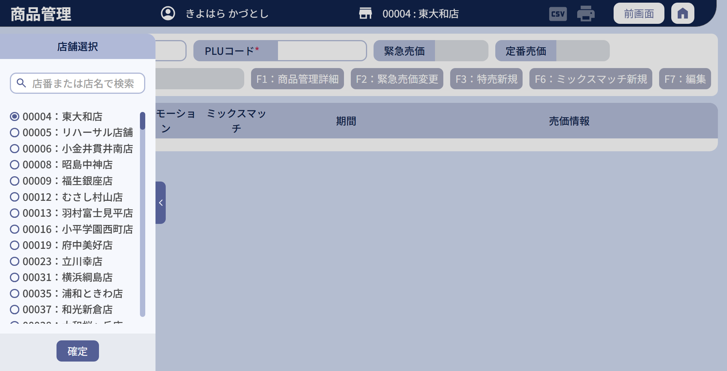
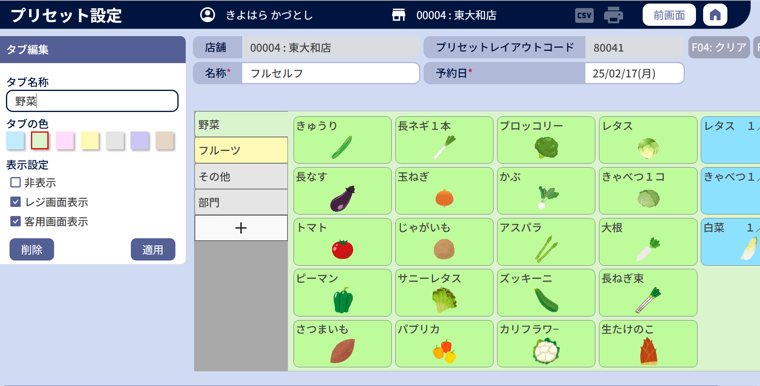
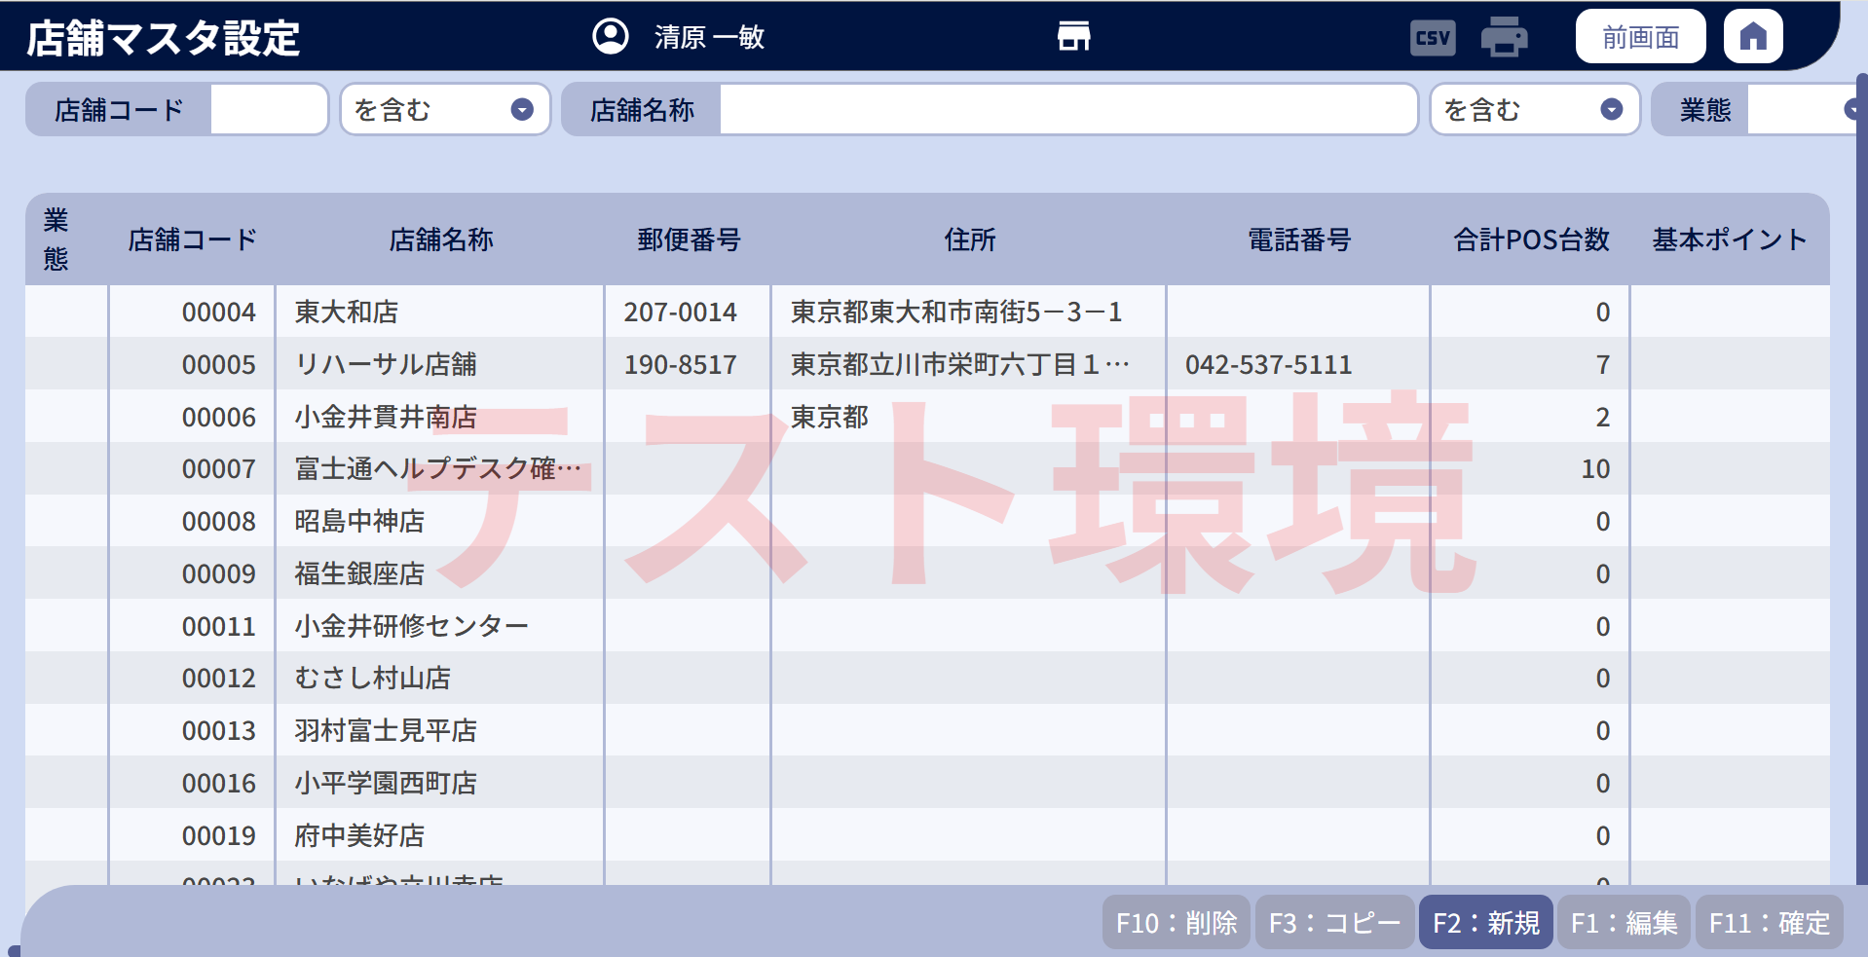
④POSアプリで使用情報の作成
正確な数量、データについては
今後、設計にて検討
POS Server2.0
レジで必要なマスタ関連
BusinessState
CalculatedCashDailyTotal
CalculatedCashTotal
CalculatedCashTrade
CashInOutDailyTotal
CashInOutTotal
ChangeReserveDailyTotal
ChangeReserveTotal
CombinationItemDailyTotal
CombinationItemMaster
CombinationItemTotal
CustomerTypeDailyTotal
CustomerTypeMaster
CustomerTypeTotal
DiscountCategoryPromotionMaster
DiscountMDHierarchyMaster
DiscountSubTotalPromotionMaster
EJournal
EJournalManagement
EJournalReceipt
EvidenceReceiptTransactionManagement
ItemDailyTotal
ItemPointMaster
ItemTimeZoneDailyTotal
ItemTimeZoneTotal
ItemTotal
MDHierarchyDailyTotal
MDHierarchyTotal
MemberDailyTotal
MemberOperatorDailyTotal
MemberOperatorTotal
MemberTotal
MTransactionManagement
OperationLimitMaster
OperatorDailyTotal
OperatorDiscountDailyTotal
OperatorDiscountTotal
OperatorTotal
PaymentDailyTotal
PaymentOperatorDailyTotal
PaymentOperatorTotal
PaymentPointMaster
PaymentTotal
PointMethodMaster
PointRankMaster
PointRateMaster
RefundDailyTotal
RefundTotal
RevenueStampDailyTotal
RevenueStampTotal
SalesDailyTotal
SalesDiscountDailyTotal
SalesDiscountTotal
SalesTicketDiscountDailyTotal
SalesTicketDiscountTotal
SalesTotal
SpecialPriceDailyTotal
SpecialPriceMaster
SpecialPriceTotal
TaxDailyTotal
TaxTotal
TerminalInformationMaster
TimeZoneDailyTotal
TimeZoneTotal
TransactionLog
TransactionManagement
TransactionTwoOperators
VoidTransactionManagement
基幹からのデータでは作成しきれない、単店の特売情報、
レジ画面の設定情報
事業会社によっては、店舗マスタ、レジマスタ、などの情報を
WEB画面から店員様によって作成し、POSアプリへ随時連携する。
この一覧は、既存カスミPOSより 引っこ抜いたもの
この、機能のために、WEBサーバーが必要になるが、アクセス数は、各店の店長＋数名規模で、いなげや様の130店舗稼働時には、
常時稼働数は、倍の260アクセス程度と想定される。
また、各社の閉域網より、USMH網を経由して、クローズドネットワーク内での運用になると想定される。

Slide 7

⑤POSアプリへの送信機能
MasterDB
レジで必要なマスタ関連
いなげやA店
カスミA店
MV関東A店
マルエツA店
いなげやB店
カスミB店
MV関東B店
マルエツB店
いなげやC店
カスミC店
MV関東C店
マルエツC店
いなげやD店
カスミD店
MV関東D店
マルエツD店
いなげやE店
カスミE店
MV関東E店
マルエツE店
いなげやF店
カスミF店
MV関東F店
マルエツF店
開店時間までに、一斉配信を行い、各店のレジのマスタを更新
※トラフィック状況によっては、店舗に代表レジを設置し、代表レジより各フロアのレジへの配信も検討。 それでも、いなげや様のだけで、１３０店舗ほどへの配信を、３０分程度で行う必要がある。 また、日中も、随時、更新を行う。 先に、POSServer2.0で作成した中には、ワンタッチで商品登録可能な、タッチメニュー用の画像ファイルや、キャンペーン用のレシートに張るGIFファイル 等の画像ファイルも含まれる。

Slide 8
⑤売価生成
POSアプリ内の話なので、かっつあい

Slide 9
⑥売上生成
POSアプリ内の話なので、かっつあい

Slide 10
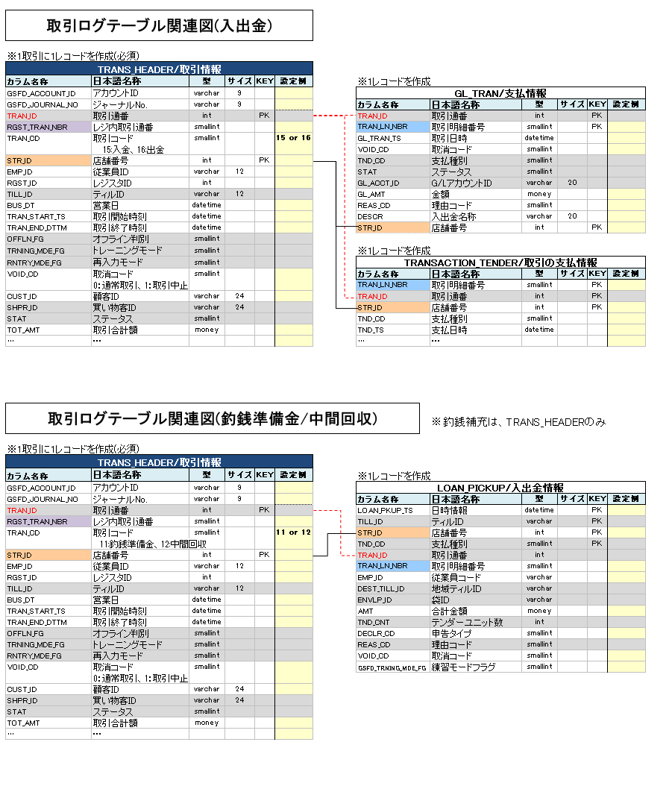
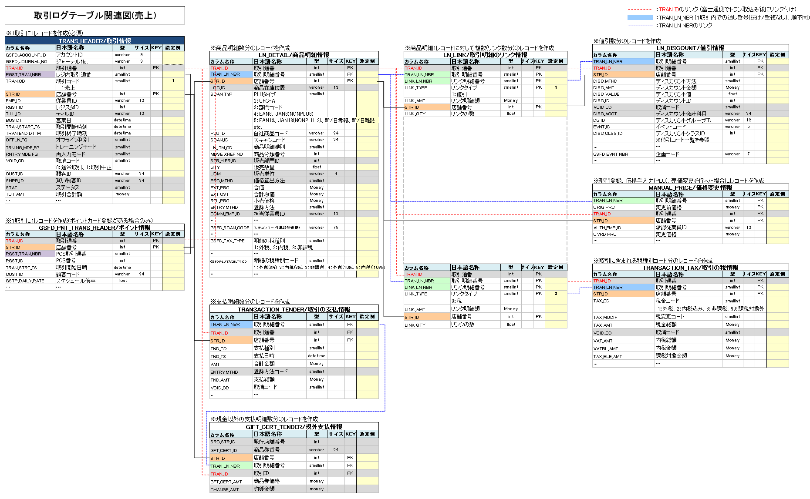
⑦実績送信
売上実績
Scan＆Go
富士通＆VTI
POS Server2.0
ignica
カスミ基幹システム
？？？？？
クレジットカード会社等 決済会社
売上分析会社
POSから上がってきた実績を
さらに加工して、基幹システム等へ送ります。
この辺から雑になります。
ごめんなさい。

Slide 11
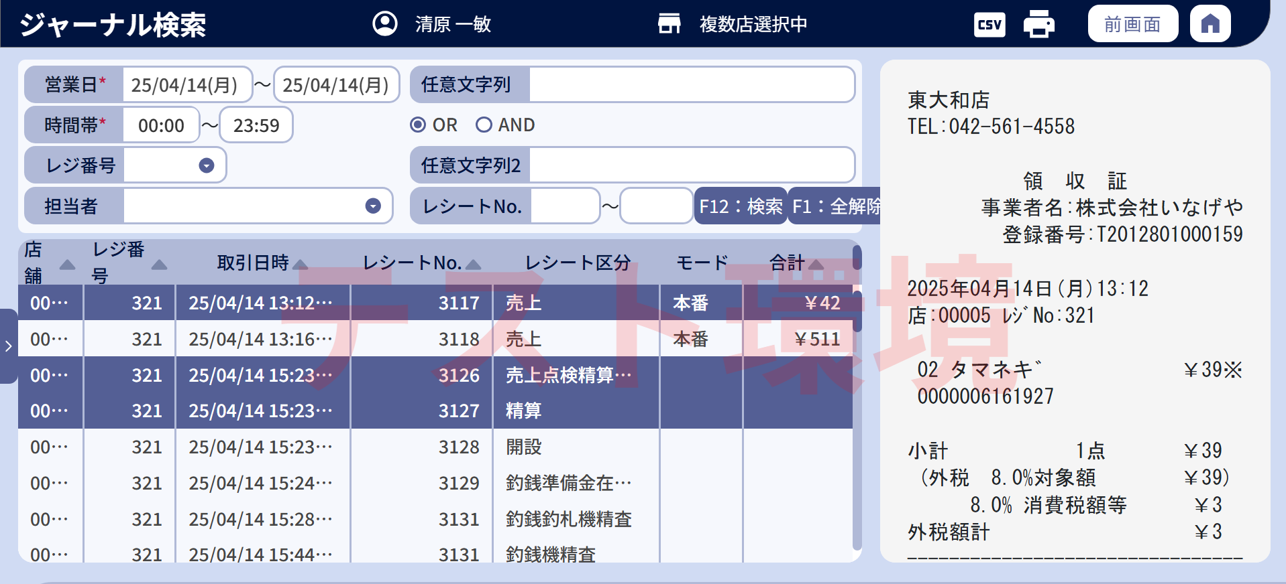
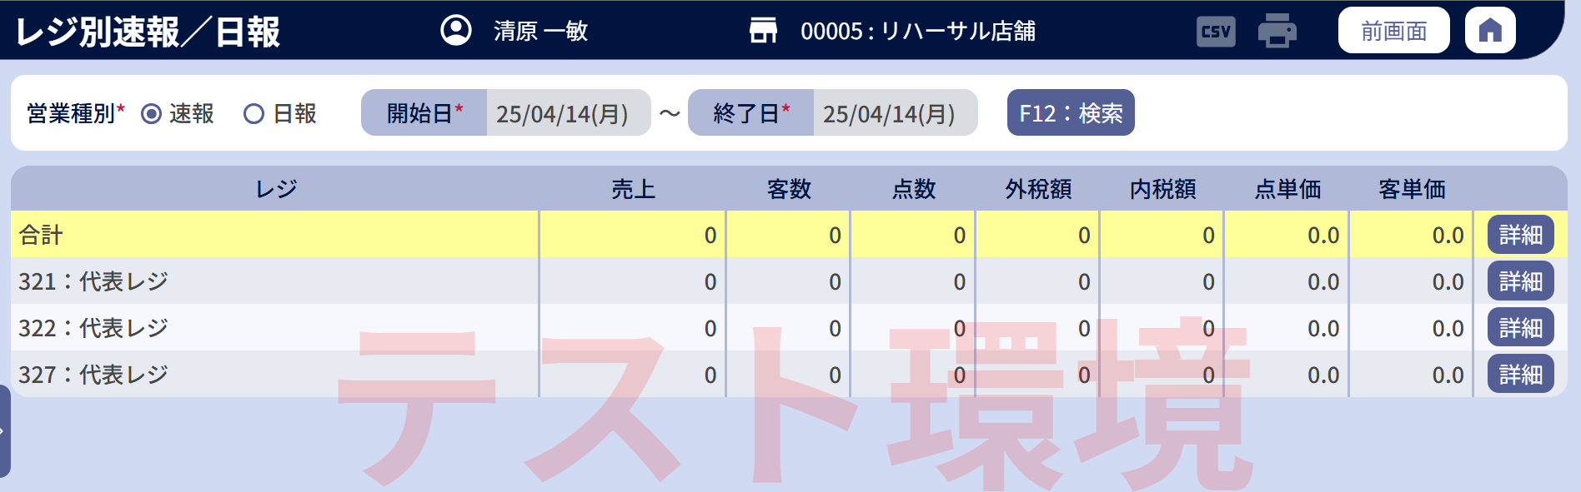
⑧実績集計機能
POS Server2.0
ignica
売上受信＆実績データ作成機能
基幹システムなど
実績集計機能
ジャーナル検索機能
速報、日報、月報画面および、帳票出力 ・部門別売上速報／日報 ・単品速報／日報 ・レジ別速報／日報 ・レジ別単品別売上点検
などなど

Slide 12
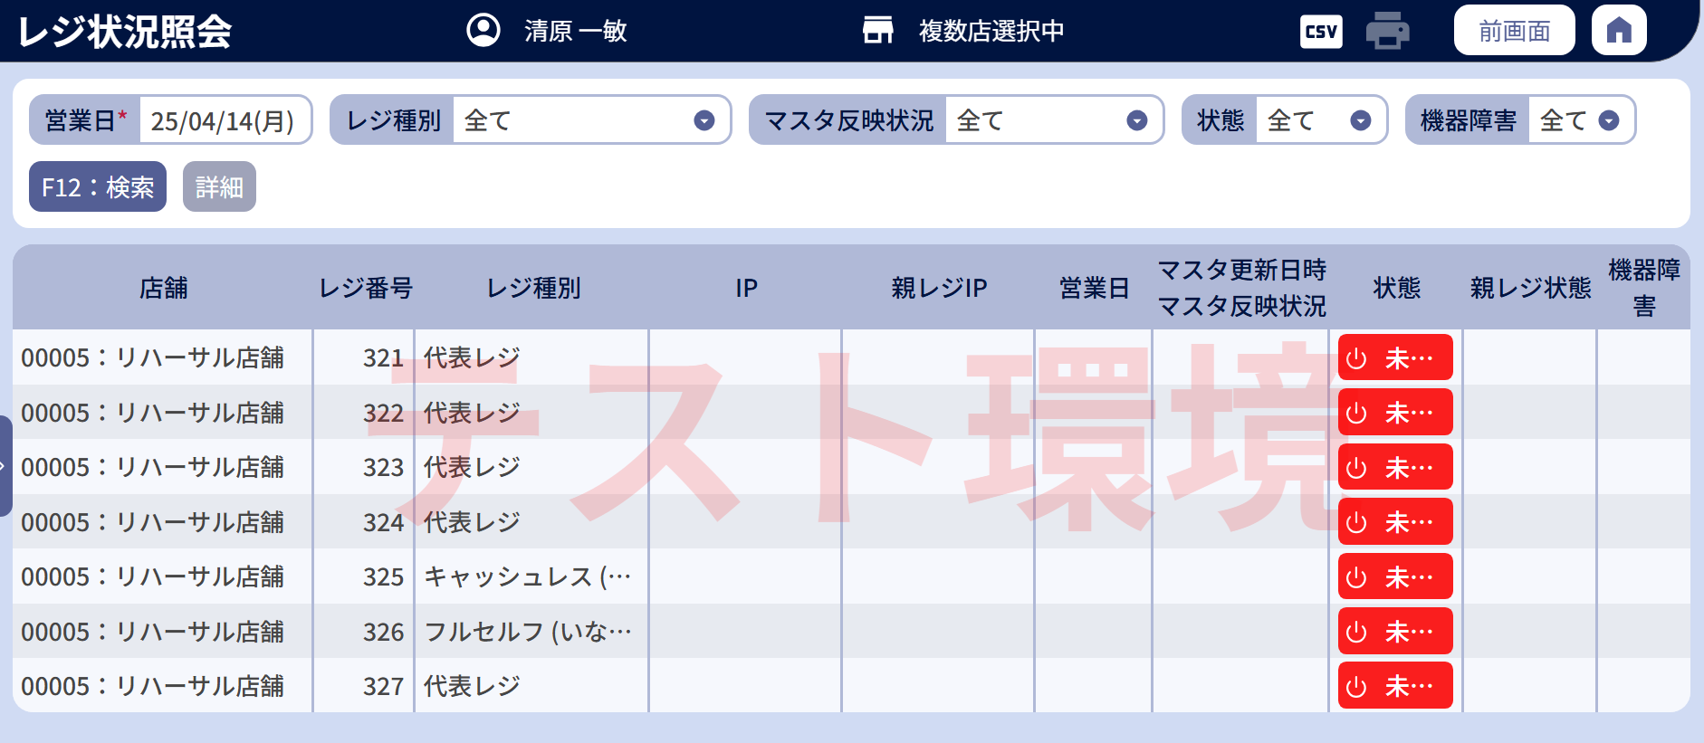
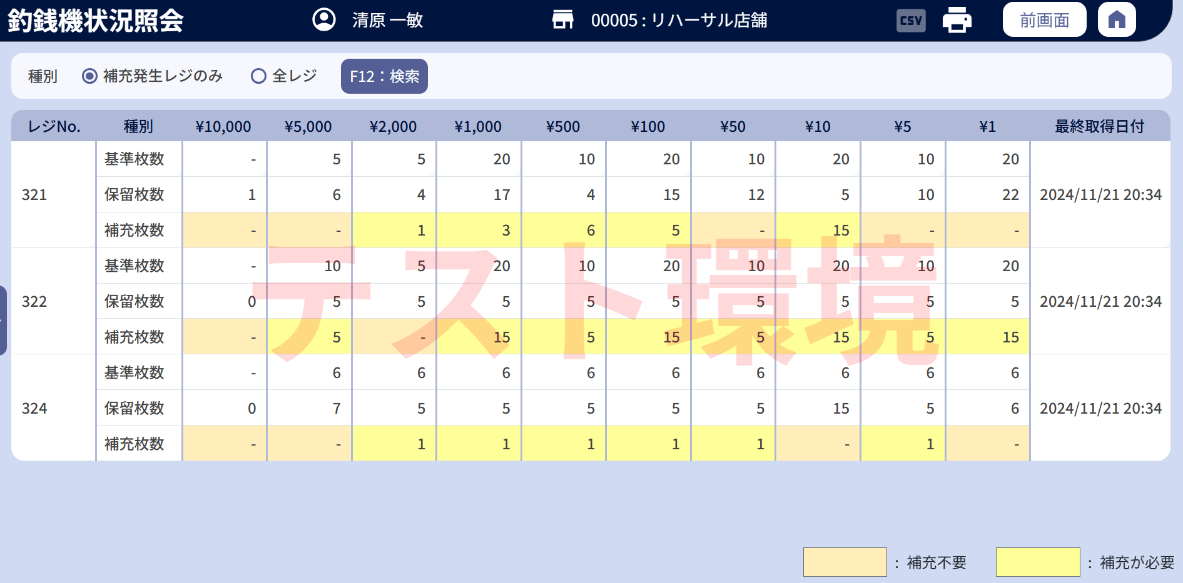
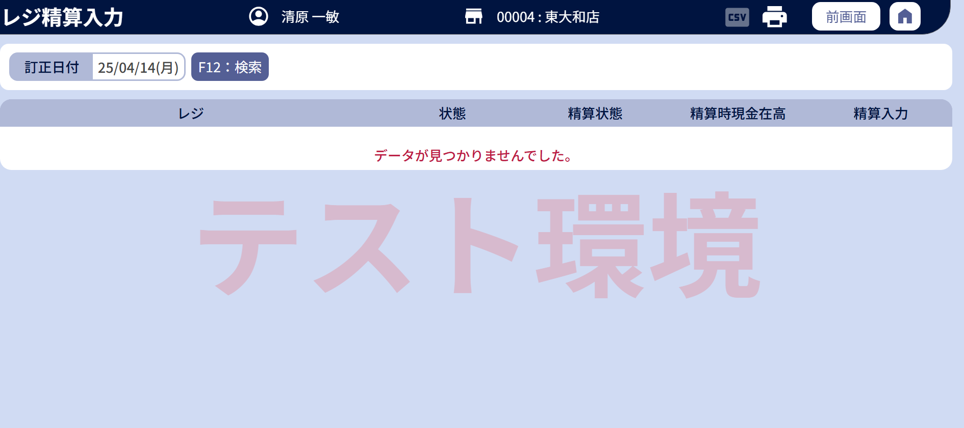
⑨POS状況確認機能
レジの稼働状況や、トラブルなどの状況。 釣銭の在高、補充が必要な機器の情報など。

Slide 13
※参考（USMH全社構成）

Slide 14
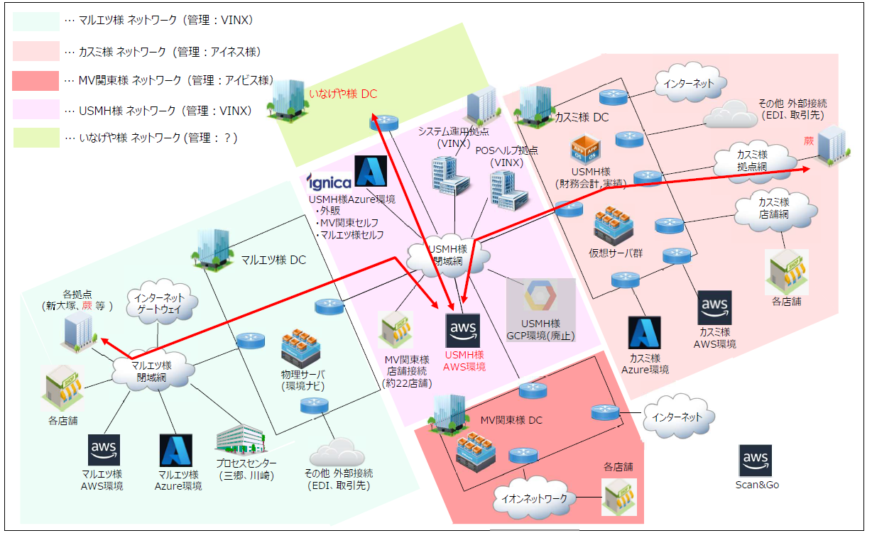
※参考（USMH全社構成）

Slide 15
※参考（いなげやPOSネットワーク構成図）
VTI Scan＆Go
［インターネット］
・価格問合せ
・預り合計 等
Scan＆Goアプリ
富士通AWS
・POS取引DB
・マスタDB
AFS
コード決済
VTI 変換サーバ
AZURE
他サーバ等
AWS / POSサーバ
・マスタDB
・トランDB
・レイアウト変換
連携(VINX)
VINX
USMH閉域網 NAT変換
連携(VINX)
VINX
Satysfa
いなげや
富士通館林 DC
連携(VINX)
DirectConnect
NAT/FW
LUVINA
ignicaPOSサーバー
［インターネット］
FNETS
・電子ジャーナル
・ワンボタン設定
マルエツ
VINX DC
カスミ
アイネス DC
MV
アイビス DC
いなげや
閉域網
連携(LUVINA)
POSアプリ(開発)
VINX
マルエツ
閉域網
カスミ
閉域網
MV
閉域網
FNETS
秋葉原
FNETS
連携
店舗
センタ
メイテツ
コム
DNP
グループ
ウェア
セイコー
ソリュー
ションズ
立川
本社
店舗
本社等
店舗
本社等
店舗
本社等
FW
マルエツ(カネマツ)
LUVINA
ignicaPOS
カード端末
蕨

Slide 16
EOF
以下、昔

Slide 17
OpenCentral ー BIPROGY株式会社
基幹システム
OpenCentral
BIPROGY株式会社
POSServer2.0
日次 21時30分
月次（月末日5日前） 18時00分
ＰＬＵメンテ | GHPLUM.CSV | 商品マスタの更新情報
企画メンテ | GHEVENTM.CSV | プロモーション情報
組合せメンテ | GHBUNDLEM.CSV | ミックスマッチ情報
特売メンテ | GHDISCOUNTM.CSV | 特売マスタ更新情報
商品階層メンテデータ | GMMDSEM.CSV | 品群、品種、分類情報
商品ポイント加算 | GHPLUPOINT.CSV | WAON単品ポイント情報 （現在は未作成）
POPマスター(商品情報) | P001 | POP商品情報
予算 plbc9176.s01 予算情報（翌月）
OpenCentral
BIPROGY株式会社
POSServer2.0
日次 2時15分
・毎時：９時～２４時に毎時５分
・前日分：AM７時５分
単品別売上合計 | GHPLUSUM.CSV | 単品売上実績
単品別売上値引 | GHPLUDISC.CSV | 単品売上値引実績
特売実施実績 | KDISCRESULT.CSV | ストコン特売マスタ更新情報
廃棄実施実績 | KSCRAPSND.CSV | 廃棄実績情報
レジ精算データ | KSTORECLOSE.CSV | レジ精算情報、部門別金額、部門別売上税額情報
店内使用（経費） | GHPLUTASTE.CSV | 経費実績情報
単品別時間帯別
PLUFLASH_20210603.CSV
単品時間帯別売上

Slide 18
システム構成(いなげや様＆カスミ)
ダイソー様
ウェルシア様
基幹システム (富士通)
基幹システム (OC)
実績集計などの
機能
連携実績などを見れる画面があるとよい。
ストコンへも確認
集配信
(富士通)
MVIF？
マルチベンダーIF
WAON
SV
クレジット
SV
POS-SV
(富士通)
Scan＆Go-SV
(富士通&VTI)
AWS
POS-SV
(Luvina)
お店の WEB画面
データセンタ
店舗内
アデンダント
(Luvina)
POS-セミセルフ
(富士通)
Scan＆Go-APP (VTI)
POS-Android
(Luvina)
POS-Windows
(Luvina)
POP発行
(Luvina)
PDA業務
(Luvina)
POS-Windows
(サービスカウンタ)
クレジット
SV？
OFFラインの時（実績はPOSでプールする。）
商品の売り上げ、MMはできる。
マスタダウンロードは、常時動いている。
更新は、随時し、更新後次の会計から反映。

Slide 19
DB構成
マスタDB
各種マスタデータを保存するDB
商品マスタ、店舗マスタ、担当者マスタなどなど
トランザクションDB
売上に関するデータを保存するDB
※店舗名、商品名は、生データ（テキスト）を保存する。→売上時の店舗名、商品名称をそのまま保存するため。
同じJANコードでも、商品名（値引等含む）が変わった場合でも、売上当時の名称を表示できるようする。
同様に店舗名等、その他必要なものも、同様。 分類名については検討。。。
〇分ける目的
ある程度DBを分散することにより、マスタ連携と、トランザクション集計との負荷を分散し、夜間バッチ処理をスムーズにする。
〇バックアップをどうするか？
１．DBのコピーを用意し、３０分ごとに連携する。→サーバーを用意する場合
２．AWSの場合は、AWS内でのバックアップ設定を行う。
※既存の方法を知りたい。
SV1
SV2
DB
DB1
DB2

Slide 20
マスタ系取込の考えたか
FTP受信
同じファイル名で、拡張子が「.end」のファイルが作成された場合、転送完了の認識
プロトコルは、「SFTP」とする。
負荷状況も考慮に入れるがする。、連携される予定の、常時、1分バッチにて、「.end」ファイルの存在確認を行い、「.end」ファイルが存在した場合、インポート処理が作動するように
※指定時間内に、「.end」ファイルが到着しない場合は、アラートを発報する。
ースケジュールマスタテーブルが必要かも？
レプリカへ取込
頂戴したファイルを、そのままDBに取り込みを実施
なぜ？必要か？
ファイルのレコード数と、取込レコード数のチェックのため。
件数差異がある場合は、アラートを発報する。
障害時に、インポート履歴の追跡と、リカバリ操作を簡素化するため。
フラグとするか？インポート日次、更新日時とするか？検討中ですが、レプリカ上のデータ更新のみにより、再連携を可能とする。
いちいち、CSVを探さなくてもよく、CSVの再加工も不要とする。
マスタDBへ取込
レプリカより、マスタDBへ必要に応じてコンバート作業を行い、取り込みの実施
レプリカ更新完了と連携するか？パラレルで実施するか？検討。
エラー時の発報も必要
移行各種バッチ処理に移行。これらも、エラー時にアラート発報する。 OK時も件数を報告する。
※アラート発報は、メールでの通知とする。また、メールのあて先は、１つとし、ML側で宛先をコントロールすようにする。
宛先に編集に、ソースコードの修正が必要となる可能性があるため。

Slide 21
機能全体像
いらっしゃいませ
商品登録
ポイント付与
支払方法
ありがとうございました
Scan＆Go
(QRコード)
なし （紐付けなし）
現金
Ignicaポイント
(紐付け済)
Ignicaポイント
(QRコード)
手動登録
(紐付けなし)
Ignicaポイント
(QRコード)
WAON ポイント
(バーコードスキャン）
赤WAON
(バーコードスキャン）
WAON マネー
(タッチ)
ポイントサービス
青WAON
(磁気スワイプ)
AEON Pay
(タッチ)
Ignicaポイント
(QRコード)
残高照会
オーナーズカード
(磁気スワイプ)
交通系IC
(タッチ or スワイプ)
チャージ
クレジットカード
(タッチ or スワイプ)
WAON ポイント
(バーコードスキャン）
残高照会
イオンギフトカード
WAON マネー
(タッチ)
チャージ
金券
残高照会
クーポン
Notes:
目次通り 会社概要ー＞事業内容ー＞品質・セキュリティ管理ー＞研修・教育活動 の順番で話致します。

